Slide 1

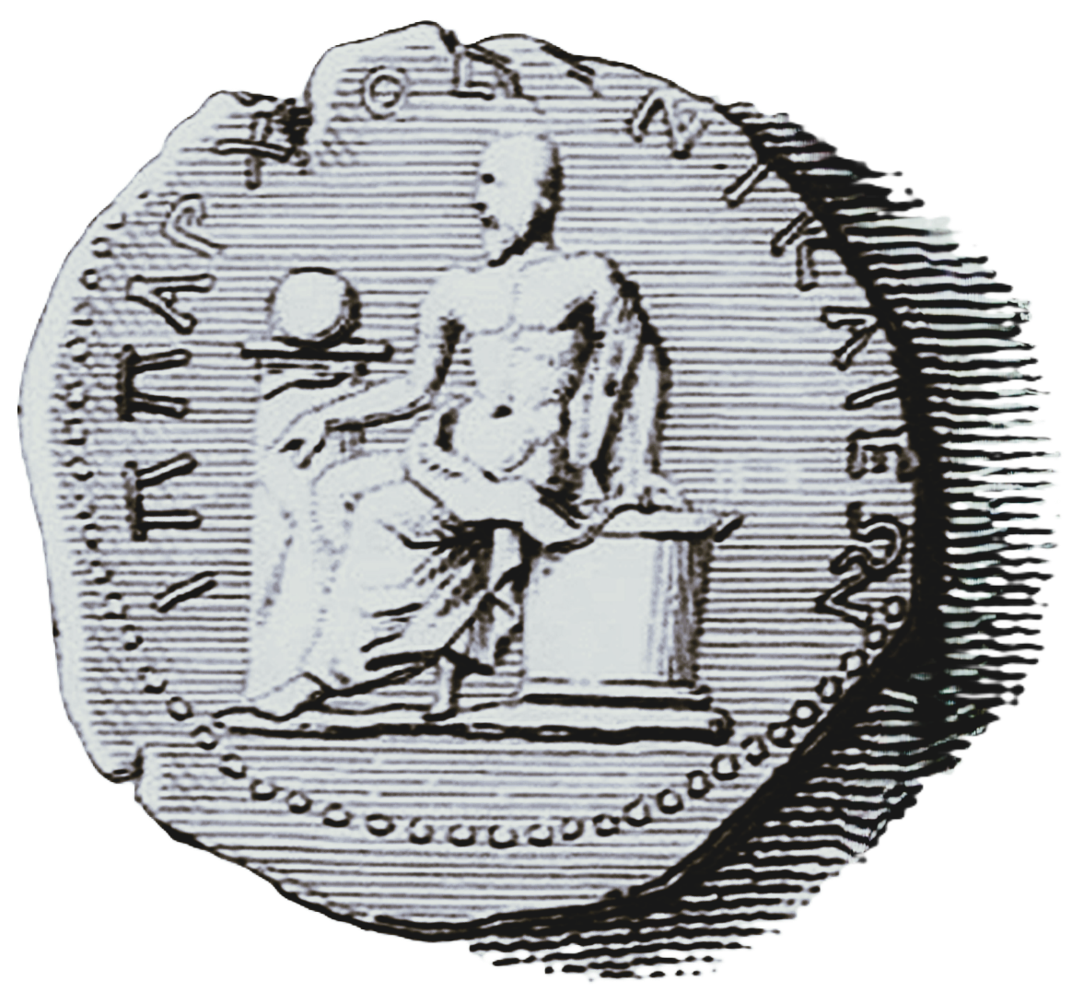
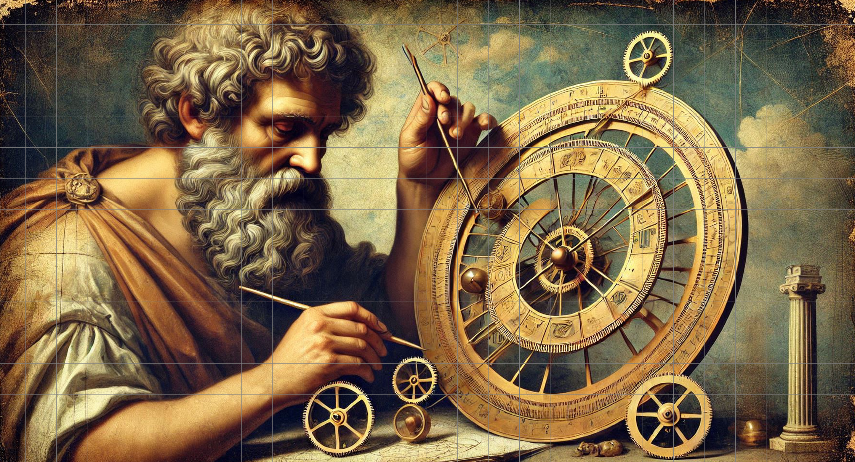
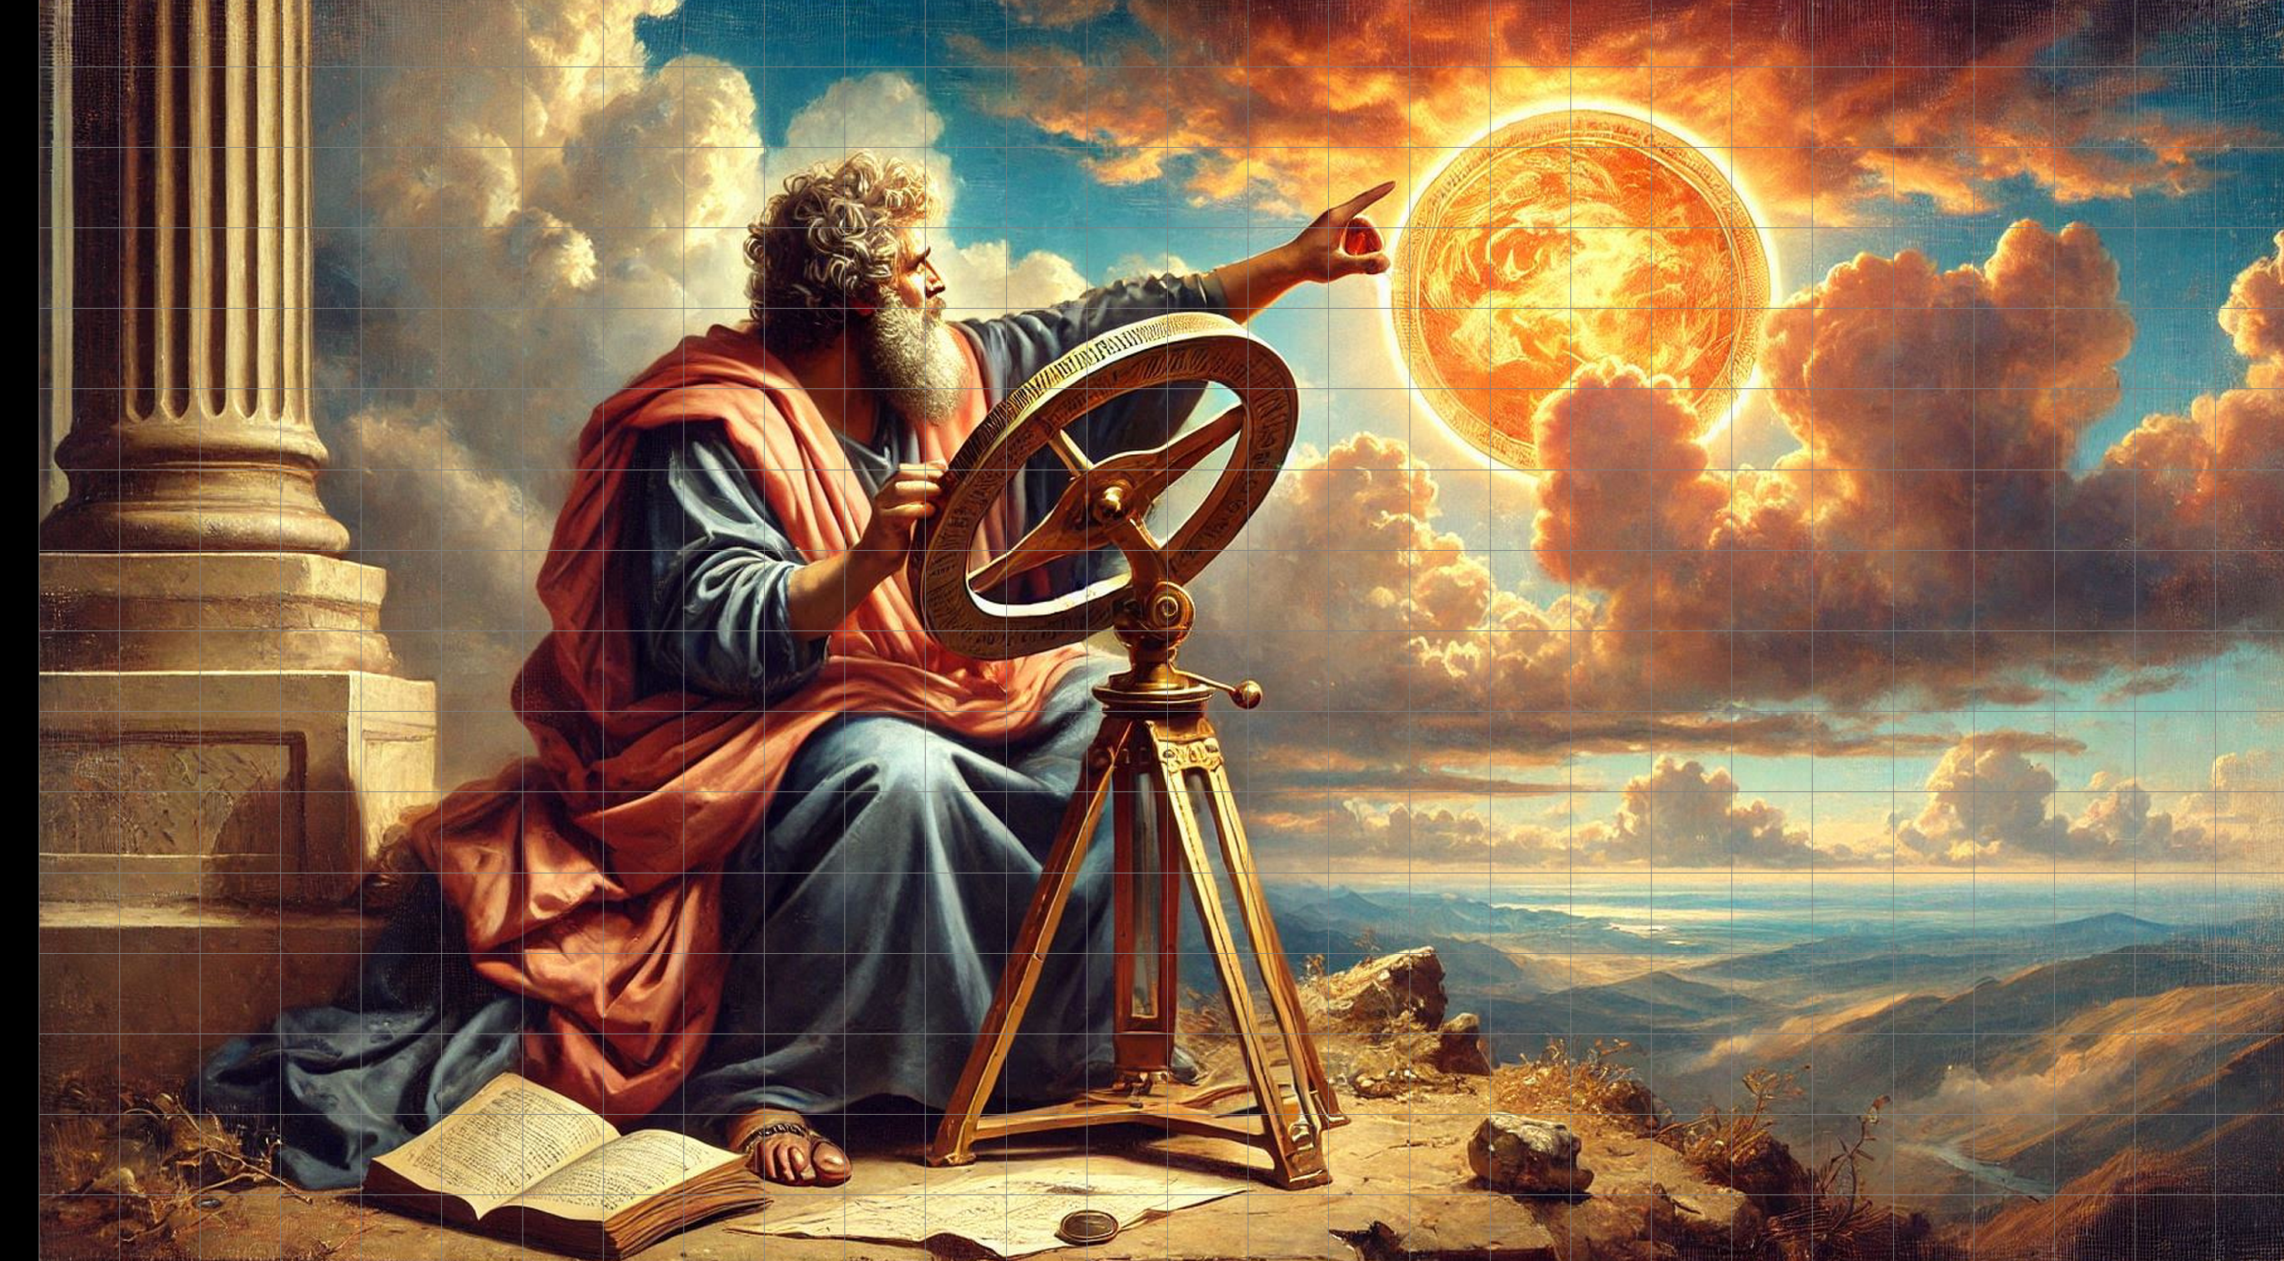
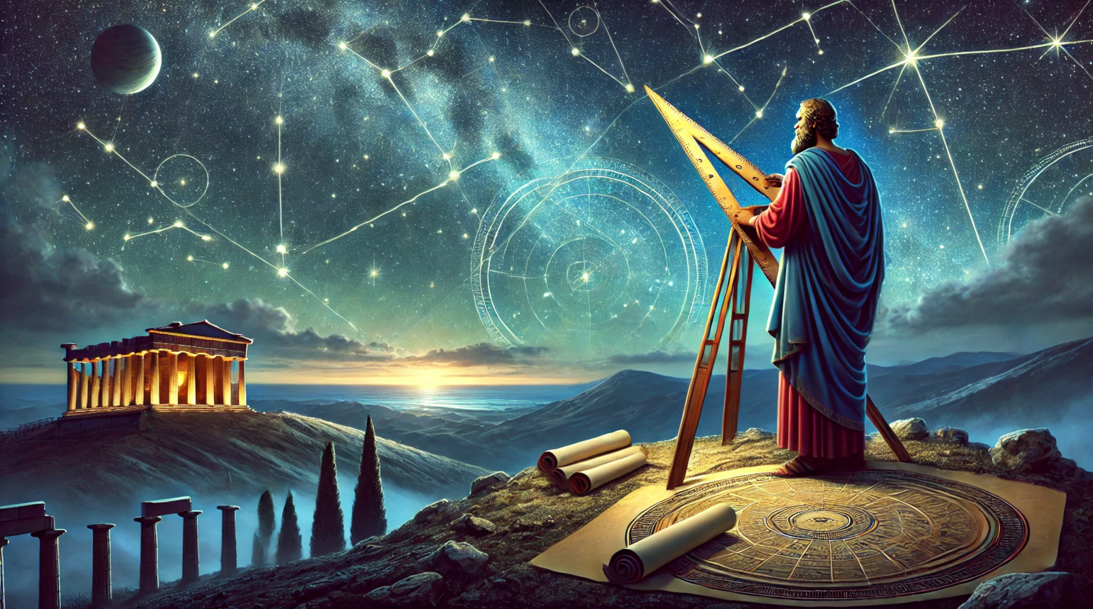
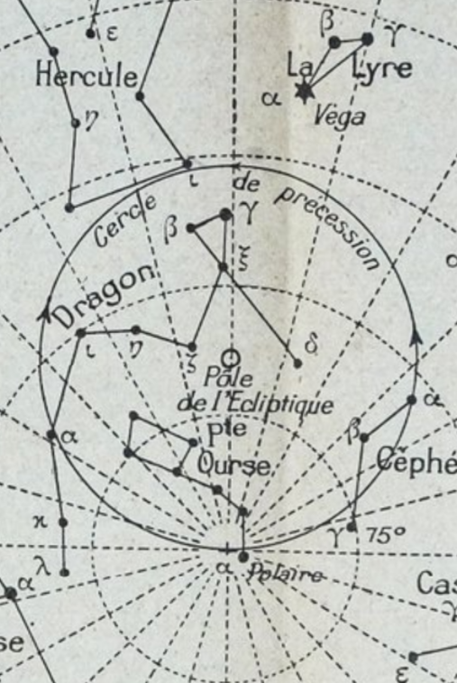
Έκθεση Μηχανισμού Αντικυθήρων
Ίππαρχος ο Ρόδιος
The Antikythera Mechanism Exhibition
Hipparchus The Rhodian
National and Kapodistrian University of Athens
Εθνικό και Καποδιστριακό Πανεπιστήμιο Αθηνών
Xenophon Moussas xmoussas@phys.uoa.gr, x
tel +306978792891
Copyright © 2025 X. Moussas
Ο Ίππαρχος σε νόμισμα της Νικαίας.
Hipparchus coin of Necaea, Roman time
Ίππαρχος ο Ρόδιος ή Νικαεύς (περ. 190 π.Χ. – περ. 120 π.Χ.) ήταν αρχαίος Έλληνας αστρονόμος, μηχανικός, φυσικός, γεωγράφος και μαθηματικός, που συχνά αναφέρεται ως ο μεγαλύτερος αστρονόμος της αρχαιότητας. Εργάστηκε σχεδόν σε όλη τη ζωή του στη Ρόδο. Συχνά αναφέρεται και σαν Einstein της αρχαιότητας.
Το σημαντικότερο επίτευγμα το Ίππαρχος μέτρησε την διαφορά μεταξύ τροπικού και αστρικού έτους και έτσι προσδιόρισες τον ρυθμό μετάπτωσης των ισημεριών.
Ο άξονας της Γης αλλάζει κατεύθυνση στον ουρανό, ο οποίος σήμερα αντιμετωπίζει τον πολικό αστέρα Πολικό αστέρα Πολικό, αλλάζει με περιοδικότητα 26000 ετών (25700 για την ακρίβεια). Ο άξονας της Γης δεν είναι σταθερός, περιστρέφεται σε κώνο. Επομένως, κάθε 2100 χρόνια ο πόλος της Γης κινείται 30 μοίρες (ένας ζωδιακός τομέας), ή μία μοίρα κάθε 70 χρόνια, όπως μετράται από τον Ίππαρχο.
Ο Ίππαρχος, ακολουθώντας το μαθηματικό εργαλείο των επικύκλων που ανέπτυξε ο μαθηματικός και αστρονόμος Απολλώνιος της Πέργας (262-190 π.Χ.), προέβλεψε τις θέσεις των ουράνιων σωμάτων. Ο Ίππαρχος μέτρησε με ακρίβεια την εκκεντρότητα της τροχιάς της Σελήνης.
Ο Ίππαρχος δημιούργησε εκτενή κατάλογο αστέρων με ακριβείς συντεταγμένες περίπου χιλίων αστεριών. Συμπλήρωσε προηγούμενο κατάλογο του Τιμοχάρη και του Αριστύλου.
Οδηγήθηκε στην σύνταξη του καταλόγου όταν εξερράγη ένα άστρο στον Σκορπιό το 134 π.Χ. Η έκρηξη του άστρου ερμηνεύθηκε σωστά από Ίππαρχο που επιβεβαίωσε ότι ο Κόσμος δεν είναι αιώνιος και άφθαρτος, αλλά υπόκειται σε μεταβολές όπως ο γήινος κόσμος, όπως είχαν υποστηρίξει ο Αναξίμανδρος και άλλοι φιλόσοφοι.
Ο Ίππαρχος δημιούργησε και το πρώτο σύστημα μέτρησης της ισχύος των άστρων. Το σύστημα των «αστρονομικών μεγεθών» των άστρων όπως ονομάζεται, χρησιμοποιείται διεθνώς μέχρι σήμερα. Τα διαστημόπλοια σήμερα χρησιμοποιούν το σύστημα του Ιππάρχου. Η κατάταξη των άστρων με έγινε με βάση την φωτεινότητά τους, δηλαδή την ισχύ τους. Μέτρησε τη φωτεινότητα όλων των φωτεινών άστρων με το μάτι και τα κατέταξε σε μεγέθη. Η μέτρηση της ισχύος των άστρων επιτρέπει την μελέτη της μεταβλητότητας των άστρων.
Hipparchus of Rhodes or Nicaeus (c. 190 BC – c. 120 BC) was an ancient Greek astronomer, engineer, physicist, geographer and mathematician, often referred to as the greatest astronomer of antiquity. He worked almost all his life in Rhodes. He is often referred to as the Einstein of antiquity.
The most important achievement, Hipparchus, measured the difference between the tropical and sidereal years, and thus determined the precession rate of the equinoxes.
The axis of the Earth changes direction in the sky, which today it faces the Pole star Polaris, changes with a periodicity of 26000 years (25700 to be exact). The axis of the Earth is not constant, it revolves in a cone. Therefore every 2100 years the Earth's pole moves 30 degrees (one zodiacal sector), or one degree every 70 years as measured by Hipparchus.
Hipparchus, following the mathematical tool of epicycles developed by the mathematician and astronomer Apollonius of Perga (262-190 BC) predicted the positions of celestial bodies. Hipparchus accurately measured the eccentricity of the Moon's orbit.
Hipparchus created an extensive catalogue of stars with exact coordinates of about a thousand stars. He completed a previous list of Timocharis and Aristylus.
He was led to compile the list when a star exploded in Scorpius in 134 B.C. The explosion of the star was correctly interpreted by Hipparchus who affirmed that the cosmos is not eternal and indestructible, but is subject to changes like the earthly world, as Anaximander and other philosophers had argued.
Hipparchus created the first system for measuring the power of stars. The system of "astronomical magnitudes" of stars, as it is called, is used internationally to this day. Spacecraft today use the Hipparchus system. The classification of stars was based on their brightness, that is, their strength. He measured the brightness of all bright stars by eye and sorted them into sizes. Measuring the strength of stars allows the study of star variability.
Ο Ίππαρχος είναι ο εφευρέτης πολλών οργάνων. Σημαντική ευεύρεση είναι ο επίπεδος αστρολάβος, κατασκευασμένος με σωστή προβολή της ουράνιας σφαίρας σε ένα επίπεδο. Ο Ίππαρχος κατασκευάζει τη διόπτρα πιθανώς βελτιώνοντας ένα όργανο που κατασκεύασε ο Αρχιμήδης. Αυτό επέτρεψε τη μέτρηση της γωνιακής έκτασης του ήλιου και της σελήνης στον ουρανό, και της εκκεντρότητας των τροχιών Ηλίου και Σελήνης. Αυτό ήταν απαραίτητο για τον υπολογισμό των σχετικών αποστάσεων και των σχετικών μεγεθών τους.
Η απόσταση υπολογίστηκε με εναλλακτικές μεθόδους επίλυσης των τριγώνων, χρησιμοποιώντας τριγωνομετρία την οποία επίσης δημιούργησε. Βελτίωσε την ακρίβεια των παραδοσιακών αστρονομικών οργάνων, του Ηλιακού Ρολογιού, του Γνώμονα, του Ηλιοτρόπιου ή Σκιαθήρα, του ηλιακού ρολογιού, του Καθετίωνα (κάθετος), του Κρίκου (πιθανώς κυκλικού δακτυλίου με οπή που χρησιμοποιείται για τον προσδιορισμό της ισημερίας), της Στερεάς Ουράνιας Σφαίρας (χάρτης του Ουρανού) και είδους Υδρο-ωρολογίου (ρολόι ρυθμιζόμενου νερού).
Είναι πολύ πιθανό ότι ο Ίππαρχος δημιούργησε τον Μηχανισμό των Αντικυθήρων.
Ο Ποσειδώνιος είχε έναν μηχανικό Κόσμο στη φιλοσοφική σχολή του στη Ρόδο. Ο Κικέρων σπούδασε στην Ρόδο με τον Ποσειδώνιο και τον φιλόσοφο Απολλώνιο του Μώλωνα και περιέγραψε αυτό το πλανητάριο. Αυτό συμβαίνει δύο ή τρεις δεκαετίες του λάχιστον μετά την κατασκευή του Μηχανισμού. Ο Ποσειδώνιος πιθανότατα δημιούργησε το πλανητάριο του χρησιμοποιώντας σχέδια μηχανών παρόμοιων με τον Αρχιμήδη και τον Μηχανισμό των Αντικυθήρων. Ο μηχανισμός του Ποσειδωνίου κατασκευάστηκε πολύ αργότερα από τον Μηχανισμό των Αντικυθήρων.
Hipparchus is the inventor of many instruments, the plane astrolabe, made by properly projecting the celestial sphere on a plane. He improved the dioptra an instrument probably invented by Archimedes. This allowed the measurement of the angular extent of the sun and the moon in the sky. This was necessary to calculate their relative distances and their relative sizes. The distance was estimated by alternative methods of solving the triangles, using trigonometry. He improved the accuracy of traditional astronomical instruments, the Sundial, the Gnomon, the Heliotrope or Skiatheron, the Heliorologion (solar clock), the Kathetion (vertical), Cricus (possibly a circlular ring with a hole used to determine the equinox), the Solid Celestial Sphere (map of the Sky), and the Hydro-horologion (water regulated clock). It is possible that Hipparchus created the Antikythera Mechanism.
Posidonius had a mechanical Cosmos in his philosophical school at Rhodes. Cicero studied there for a couple of years with Posidonius and philosopher Apollonius Molon and described this planetarium. This happens two or three decades after the construction of the Mechanism. Posidonius probably created his planetarium using blueprints of machines similar to Archimedes and the Antikythera Mechanism. Posidonius's mechanism was made much later than the Antikythera Mechanism.
Sky map that show the wandering of the pole of the Earth in 26000 years, measured by Hipparchus.
The shift of the Earth's axis in the sky due to the phenomenon of precession of the equinoxes was first understood and measured by Hipparchus. He even estimated its period of around 26000 years.
Χάρτης του ουρανού που δείχνει την περιπλάνηση του πόλου της Γης σε 26000 χρόνια, μετρημένη από τον Η μετατόπιση του άξονα της Γης στον ουρανό λόγω του φαινομένου της μετάπτωσης των ισημεριών έγινε για πρώτη φορά κατανοητή και μετρήθηκε από τον Ίππαρχο. Υπολόγισε ακόμη και την περίοδό του περίπου 26000 χρόνια.
Astronomie de navigation, P. Constan, Paris, 1920
wikimedia.org Image by Mr. Tauʻolunga

